Slide 1
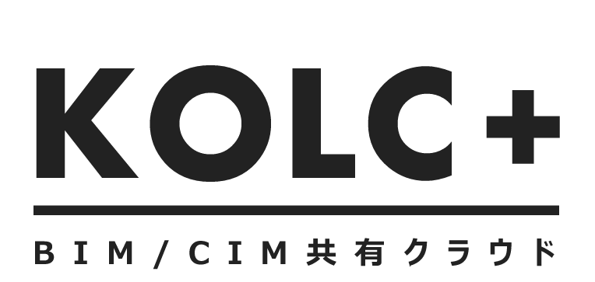













【ﾌﾟﾛｼﾞｪｸﾄCED基盤】
型式変換による連携
様々な台帳と連携
属性情報：CSV連携
データ共有基盤
施工計画
積算（数量計算）
ＣＡＤ
IFC
MAP3D・CIVIL3D
・EPSGｺｰﾄﾞ
・DWG2013出力
BIM/CIM
点群データ
図形（寸法等文字情報）
※DWGのｲﾝﾎﾟｰﾄ機能
VR
誰でも利用可能
・複雑な情報を整理
・位置情報による見える化
・高品質な報告書作成効率化
・多彩なデータ変換機能
・他システムとの連携
GEOJSON/XYZ（高速化96DPI）
3DTILESによる
可視化に特化

Slide 2
【事業管理利用シーン】
データ共有基盤
誰でも利用可能
型式変換による連携
様々な台帳と連携
事業全体
属性情報：CSV連携
・複雑な情報を整理
・位置情報による見える化
・高品質な報告書作成効率化
・多彩なデータ変換機能
・他システムとの連携
施工計画
積算（数量計算）
管理範囲
【設計】
3DTILESによる
可視化に特化
【一般公開も可能】
IFC
BIM/CIM
工事単位
状況把握レベル
概略
詳細

